Slide 1

고영승의
WEB PROJECT
GROOME

Slide 2

목차
01
개요
02
개발과정
03
세부내용

Slide 3

GOORME
GOORME PROJECT
구름은 어느 곳이나 있고, 감정 또한 어느 곳에서나 생긴다.
자신의 감정이 생긴 곳에 의미가 남듯이, 기록하는 곳에 구르미가 남는다.
감정을 구름으로 표현하며 자신의 감정을 숨김없이 기록하는 것을 구르미라 부르고자 한다.

Slide 4
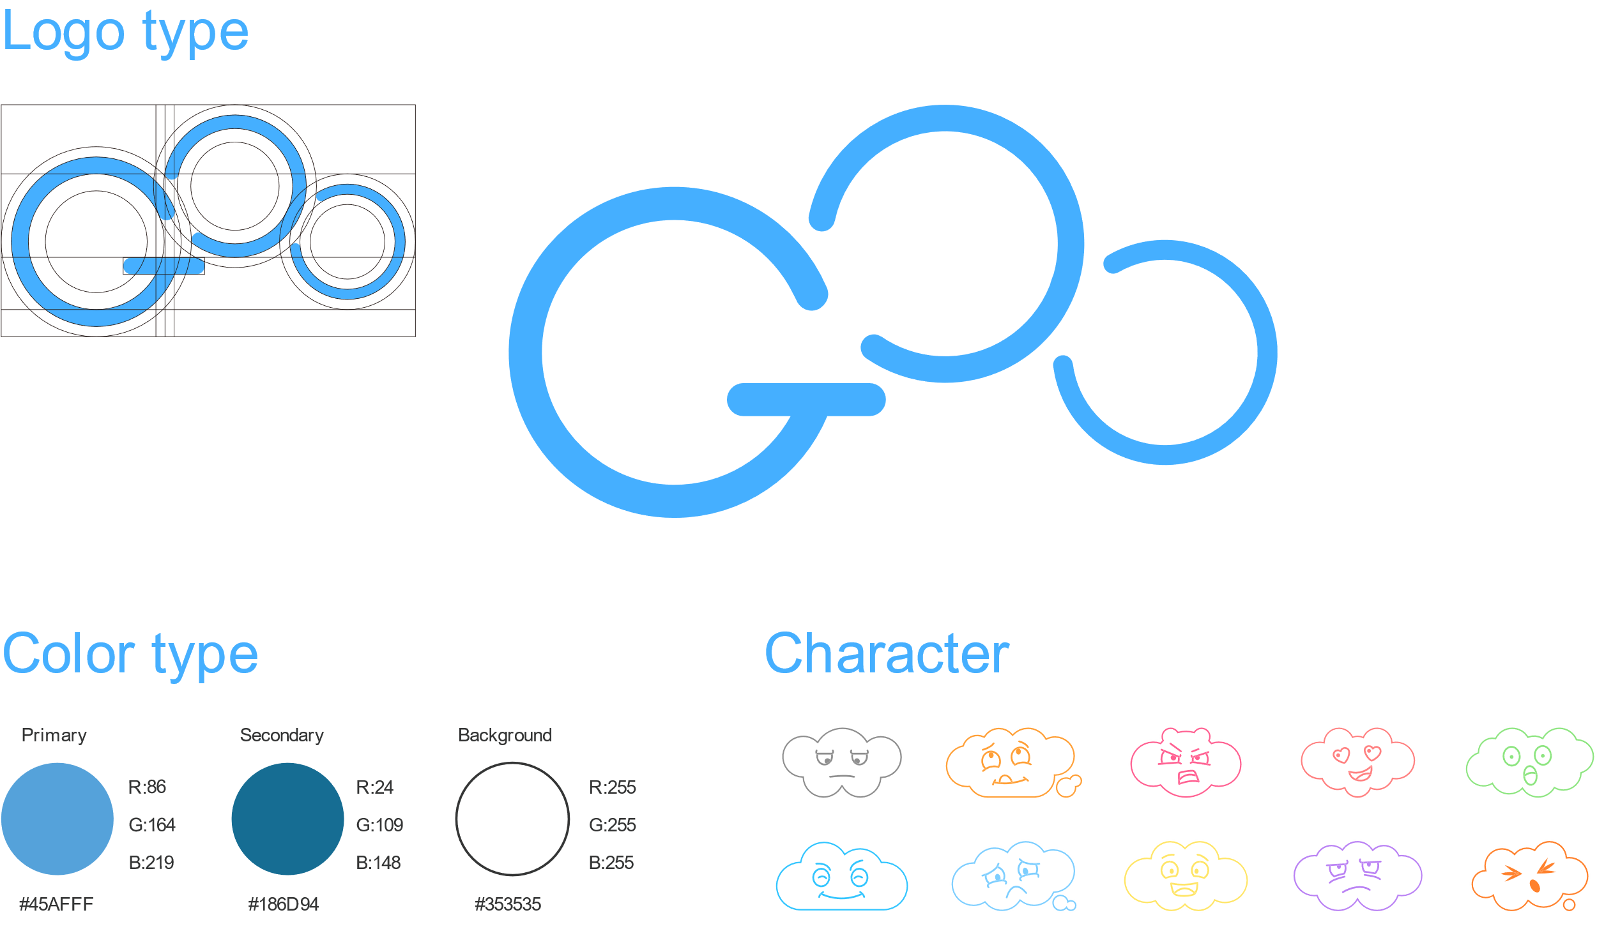
CONCEPT
GOORME PROJECT

Slide 5
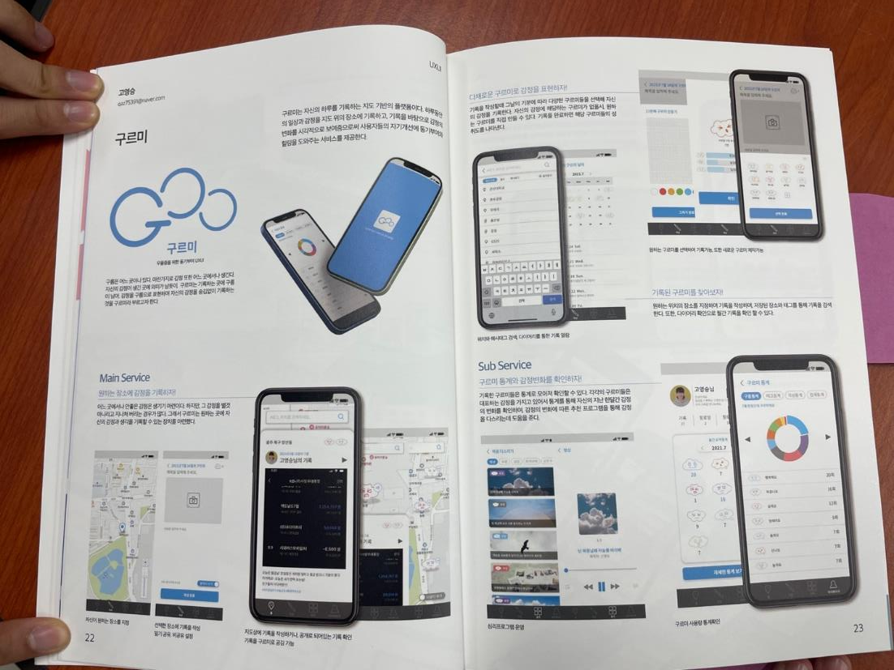
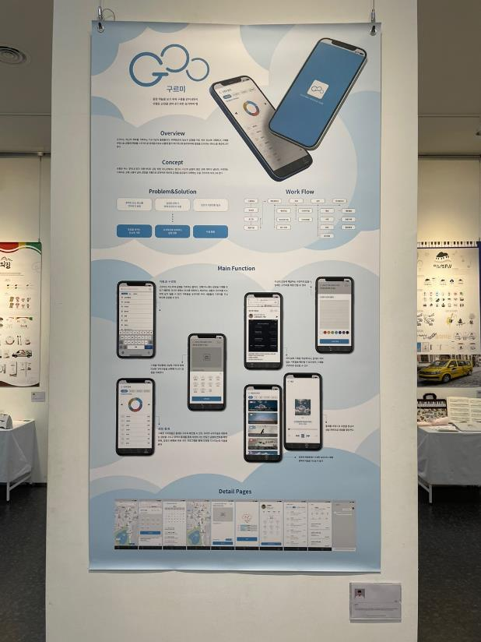
CONCEPT
GOORME PROJECT

Slide 6
개발 기능 구성
GOORME PROJECT
구분 | 기능 | 설명
메인 화면 | 메모 작성 | 지도에서 장소를 선택 한 후 메모를 저장하면 좌표에 기록이 남는다
 | 메모 리스트 | 기록된 메모들을 리스트 형태로 화면에 출력한다
 | 구름 아이콘 별 메모 리스트 | 기록된 구름 아이콘을 구분하여 리스트로 출력한다
 | 메모 세부정보 보기 | 기록된 메모를 클릭하면 상세정보 창으로 넘어간다

Slide 7
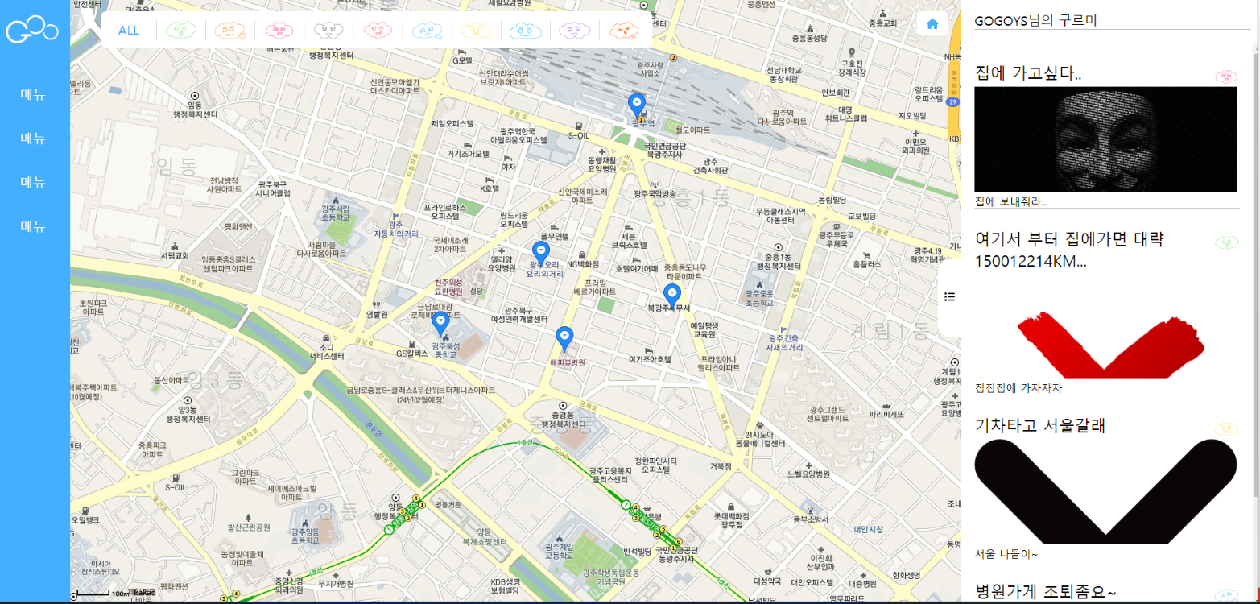
상세 구성
GOORME PROJECT
구르미 별 메모 검색
다양한 기능 추가 예정
메모가 저장된 좌표 마커
기록된 메모 리스트

Slide 8
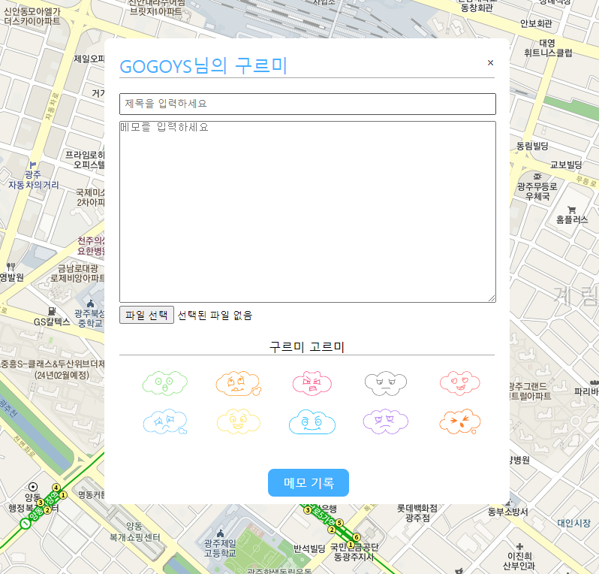
상세 구성
GOORME PROJECT
메모 작성
귀여운 구르미 선택
메모 기록

Slide 9
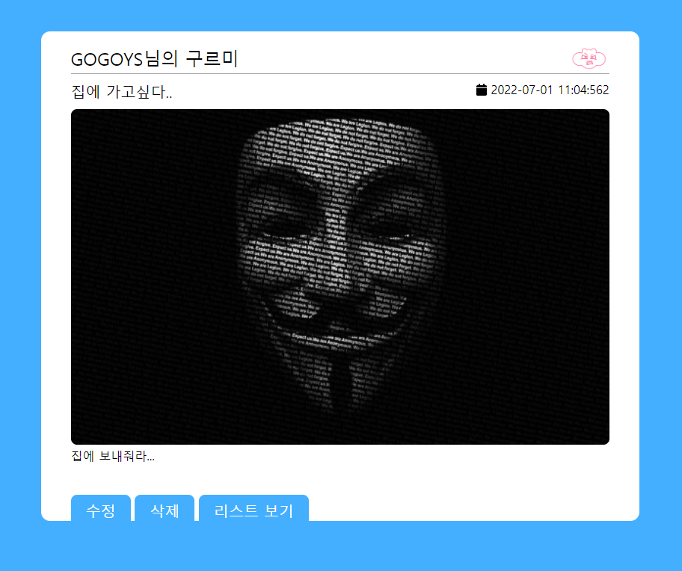
상세 구성
GOORME PROJECT
기록된 구르미 확인
메모 추가 기능

Slide 10
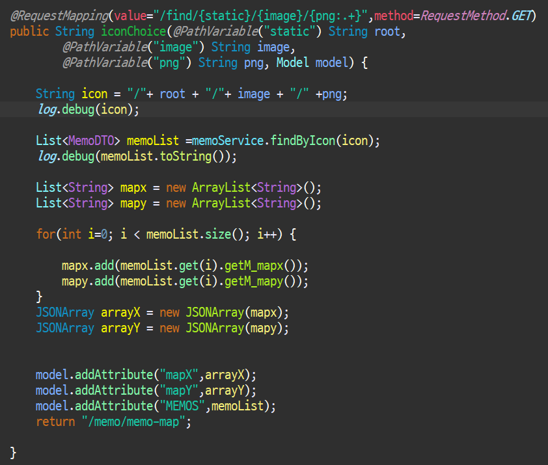


코드
GOORME PROJECT
Input-form
jsp

Slide 11

Q&A

Slide 12
감사합니다

